Slide 1


Городские мероприятия по популяризации научно-технической
и инновационной деятельности
Профорук Елена Владимировна
заместитель начальника управления науки и внедрения научных разработок мэрии города Новосибирска

Slide 2

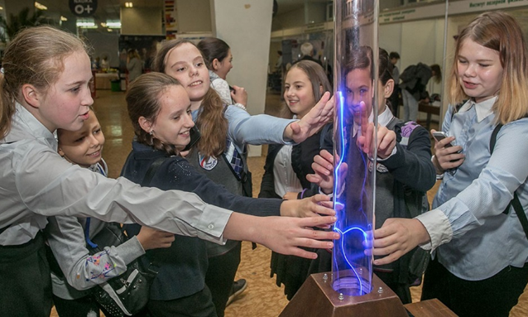
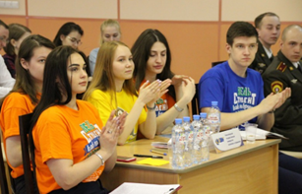
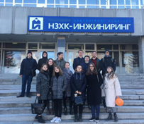
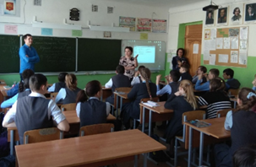
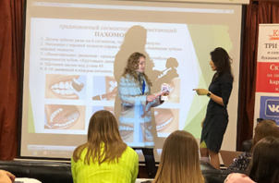
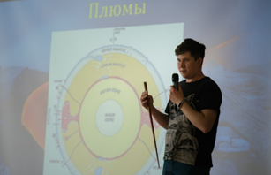
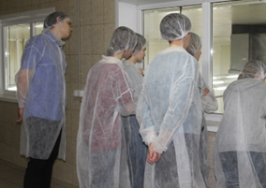
Городской день науки
Сроки проведения: апрель - май 2020 г.
Категории участников: школьники, студенты,
молодые специалисты, активные граждане
Охват целевой аудитории: более 10 000 чел.
2

Slide 3
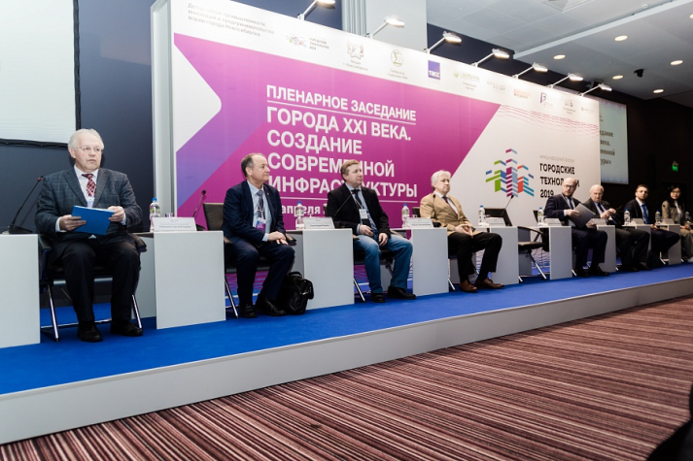
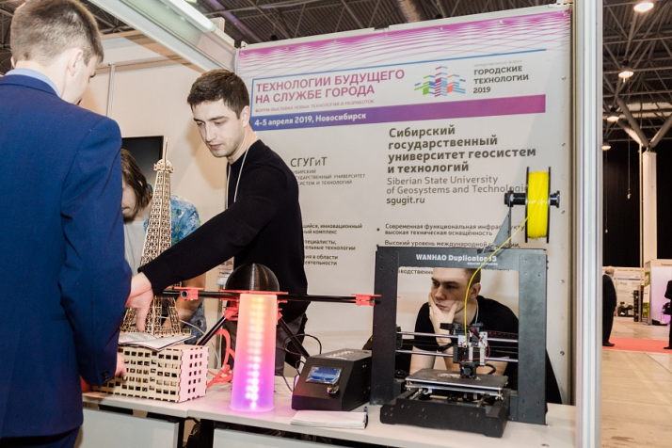
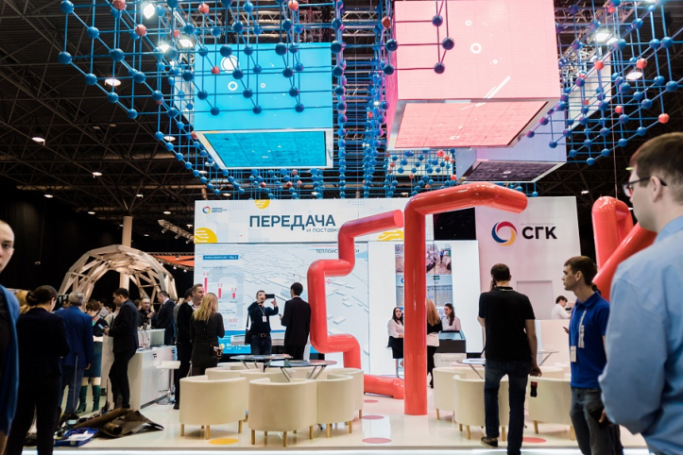
Форум «Городские технологии»
Сроки проведения: 14 – 15 мая 2020 г.
https://gortechnology.ru/
Категории участников: представители ОНПК, инновационного бизнеса, власти, активные граждане
Охват целевой аудитории: более 6 000 чел.
3

Slide 4
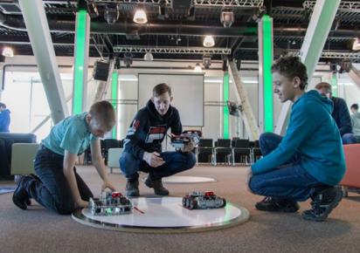
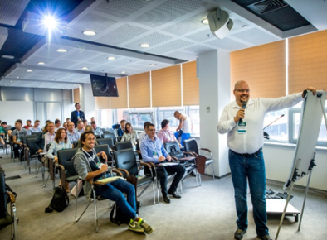





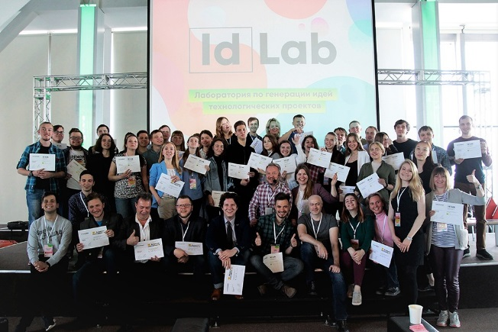
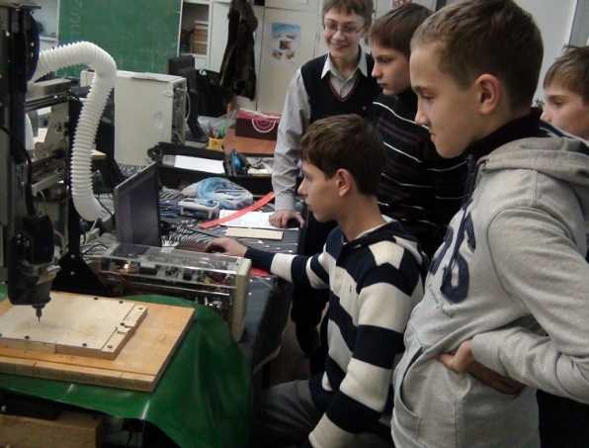
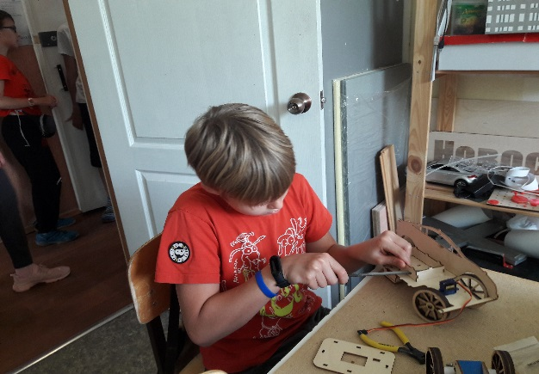
Мероприятия, направленные на стимулирование инновационной активности молодежи
Сроки проведения: в течение 2020 г.
Меры поддержки: софинансирование
4

Slide 5



СПАСИБО ЗА ВНИМАНИЕ!
Управление науки и внедрения научных разработок мэрии г. Новосибирска
https://novo-sibirsk.ru/dep/industry-science/
+ (383) 227 55 86

